Slide 1

大学·写作 第二讲 比较：矛与盾
浙江大学公共管理学院 马高明
2024年11月11日

Slide 2
本讲目录
上课回顾与答疑
上手大语言模型
比较中国与美国
小组讨论与实操

Slide 3
一、上课回顾
疑问与反馈

Slide 4
前课回顾
重点反馈：本课程的评分标准
基础课程总分为40分，由综合规则计分；
专题课程总分为60分，其中文献综述30分，读书报告24分，出勤6分。
文献综述（个人报告，独立计分）
优秀等级（90-100）：提炼一个核心观点，然后围绕着这个观点形成若干争辩性论述。
良好等级（75-90）：对现有资料进行有效分类，按照分门别类的方式进行总结阐述。
合格等级（60-75）：在读书报告基础上，对至少10篇学术论文分别进行独立分析。
不合格等级（60以下）：不交作业、作业抄袭等严重行为。

Slide 5
读书报告
组织形式
汇报形式
按书组队（共6队），取一个组名；
每组自己分工自行阅读书籍；
按组整体组织读书报告讨论；
所有小组阅读时间均为两周；
本课程第四周开始小组汇报，假如课上时间不够，则顺延至第五周，但读书报告统一时间提交；
评分方式由老师和助教计分。
要求每组每人就自己所阅读内容写出500-800字读书笔记（强烈建议用人工智能帮你写作，重要事情讲三遍！！！）
要求小组形成团队整体风格，并根据整体确定主题和风格重新调整个人读书笔记。
要求小组提交一份报告即可，包含（整体思路、个人笔记以及总结反思），可以用人工智能汇总。

Slide 6
读书报告的目标和评估
课程组织的核心目标
第一，利用小组讨论推动学习使用人工智能的训练模式；
第二，利用小组讨论加深科学研究的团队合作精神，收获新的友谊；
第三，利用小组讨论活跃课程气氛，让大家知道你们才是课堂的主人；
读书报告的评估规则
评分人：我与助教两人
评估内容：课堂展示与整体读书报告
评估标准：思路统一，逻辑连贯，合作紧密，文字顺畅
评估分数：团队总得分，不设个人分（如何防止“南郭先生”）
负面清单：1. 无团队合作，各自为战；2. 无主题深度，人云亦云；3. 无作文体系，格式不清。

Slide 7
读书报告的规范格式
第一部分：总体叙述（引言）
该部分交代本读书报告关切的核心问题，且整本书里面关于该核心问题的描述，以及我们小组如何试图分析这个问题。（500字左右）
第二部分：专题分析（正文）
按照团队分工，各人将自己所负责的部分进行归纳分析，并提出与总体叙述相关联的内容，切忌各自为战。（每部分500字左右）
第三部分：总结展望（结论）
这个部分要根据专题分析，重新回望总体叙述提出的问题，并提出书中的见解，和你们自己的思考。同时，这部分还要注意提出书中所遗漏的问题，为自己的文献综述铺平道路。（500字左右）

Slide 8
人工智能辅助写作环节
第一部分，个人探索环节（充分利用工具）
让人工智能写出初稿，如《论中国》第一章的读书报告；
核对初稿与文章是否契合，与你自己想法是否契合，利用机器改进；
形成一份你可以拿到团队讨论的稿子，备存。
第二部分，团队碰撞环节（至关重要的环节）
预计每个人手上的初稿会无法整合，相互之间存在严重的分裂；
故而，统一讨论出一个基于书籍本身和“2050中国”的主题或问题，然后逐步讨论每部分应该如何修改，形成整体和个体思路；
第三部分，报告形成环节（让工具变成助理）
根据团队讨论思路，利用人工智能训练出一份满意的个体报告；
将个体报告投入机器，形成一份整体性读书报告，然后反复修改；
其他你们自己团队的创意环节，没有约束，自由发挥。

Slide 9
二、大语言模型
上手操作

Slide 10
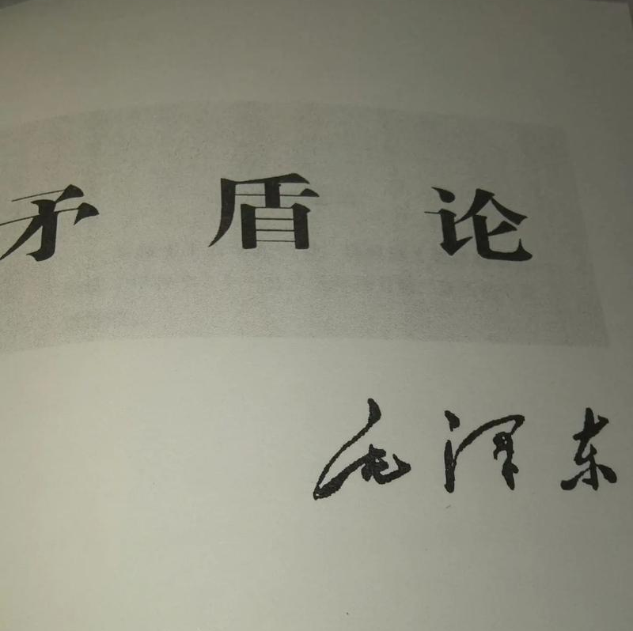
矛与盾的故事
楚人有鬻盾与矛者，誉之曰：“ 吾盾之坚 ， 物莫能陷也 。”又誉其矛曰：“ 吾矛之利 ， 于物无不陷也 。”或曰：“以子之矛，陷子之盾，何如 ？” 其人弗能应也 。夫不可陷之盾与无不陷之矛，不可同世而立。

Slide 11
抄袭 抄袭 抄袭
大语言模型时代的威胁

Slide 12
吃一个大瓜
时间：2024年6月初，大概是大家在高考的时候
地点：美国加州，斯坦福大学
人物：Siddharth Sharma（老湿）、Aksh Garg（老什）和Mustafa Aljadery（老穆），前两位是斯坦福本科生。
故事：2024年5月29日，老湿、老什和老穆三个哥们在推特上宣称，开发出了一款大语言模型，名叫（Llama3-V）（简称“小丽”），号称500美元以下没有敌手，引来一众吃瓜群众。6月2日，网友在Github上质疑小丽“整容”，颜值抄袭中国美女“小蜜”（MiniCPM-Llama3-V 2.5），结果被删了。网友必须怒了，结果搞得“小蜜”家人知道了，结果一看，居然真遇到李鬼了。

Slide 13
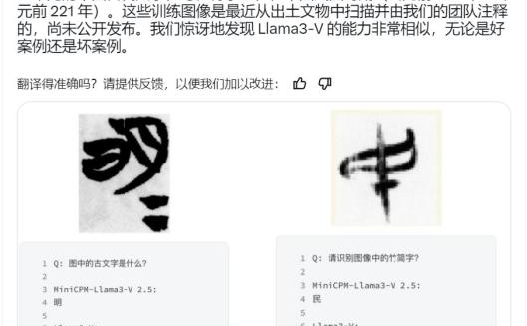

Slide 14
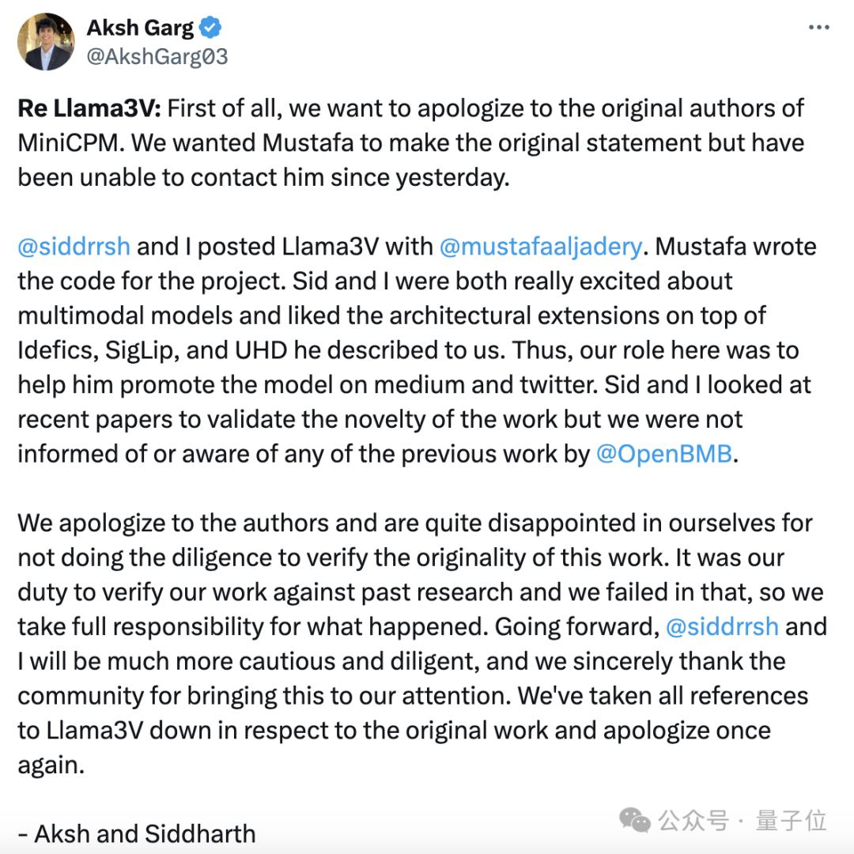

Slide 15
因此，人工智能应用首要问题是如何解决诚信伦理问题？
切记，人工智能绝对不是技术问题，而是你使用的能力问题。你的能力有多大，你驾驭人工智能的能量就有多大。

Slide 16

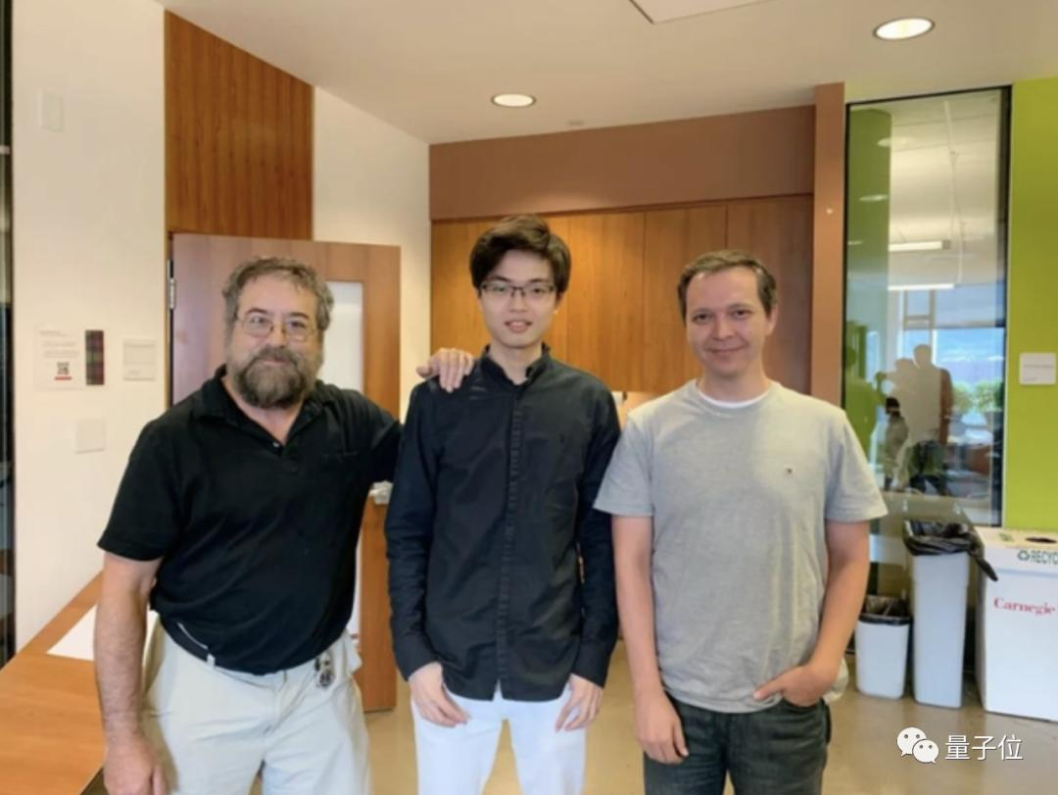
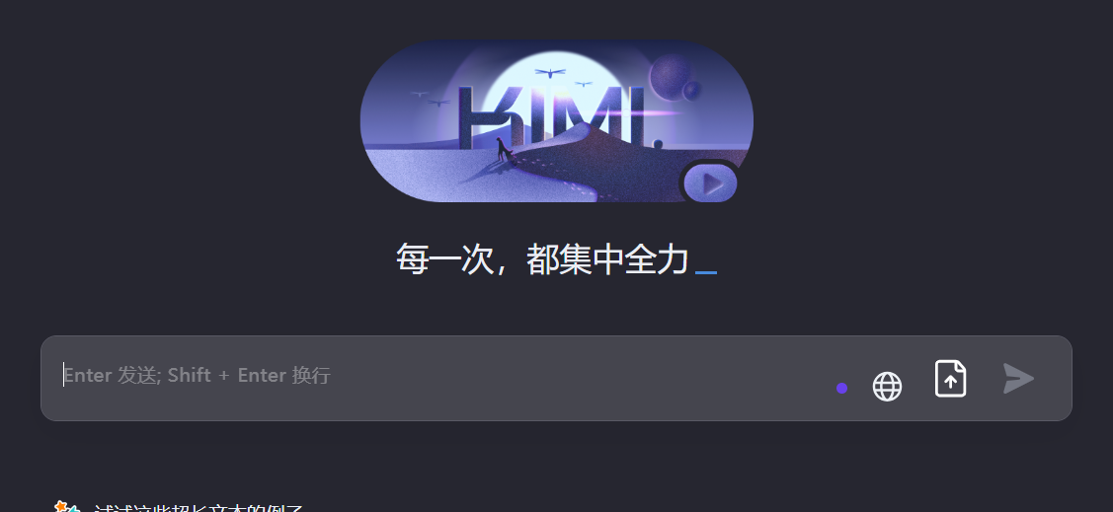
模型选择：KIMI, CHAT

Slide 17
我现在来做人工智能写作演示
Tip1：人工智能是一个助手，刚开始的时候它很弱小，像一个baby，你要耐心对其做一定的训练，陪它成长，这样它才会真正协助你！

Slide 18
提问词
我要写一份读书报告，用于大学写作课程。我考虑的主题是基辛格的《论中国》。请问你知道这本书吗？
很好，既然你知道基辛格的这本书，那我们就可以开始工作。我想要围绕中国和美国在20世纪的关系写一篇文章，分析中国和美国的思维方式到底存在什么差别？
你给出的内容太过于笼统。我要分析的是中国和美国的战略思维。在书里面，基辛格强调中国是一种大陆中央王国的思维，权力从皇帝逐渐向外围扩散，蛮夷不在管束之内。而西方则因为欧洲分裂而无法统一的原因，产生了均势制衡的思想。基辛格在里面特别提到了当年乾隆年间，英国派使团觐见通商的问题，就发生了两种非常不同的思想。
我要的是一份读书报告，500字即可。想要分析的就是中国和美国之间的战略思维差异，从历史上如何演变，以及对未来的影响。

Slide 19
三、比较的思维
中国与美国

Slide 20
学术写作要科学比较
牛顿的异想天开
为什么苹果长在上面，会掉下来？
为什么月亮长在上面，不会掉下来？
科学的基础
实验主义方法
对照组和控制组
反复去掉干扰因素

Slide 21
迈向2050：中国与美国
第一个问题：中国会不会存在？
苏联的经验：经过半个世纪的冷战，苏联突然崩溃了
第二个问题：中国会不会趴下？
日本的经验：广场协议，日本彻底臣服于美国
第三个问题：中美会不会和平过渡？
英国的经验：第二次世界大战，和平交接权力
第四个问题：中美会不会世界大战？
西班牙的经验：西班牙无敌舰队被美国歼灭

Slide 22
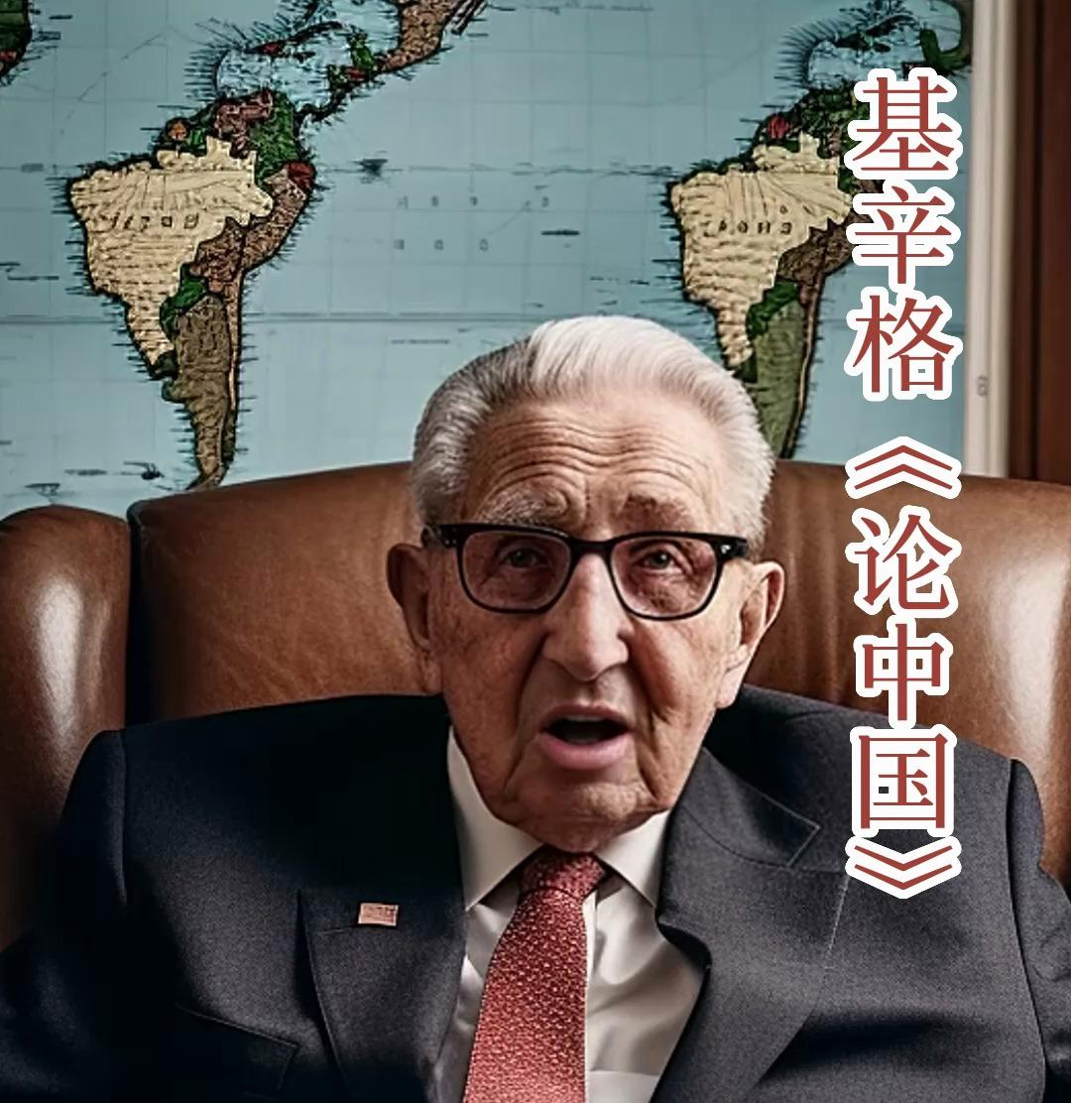
基辛格的视角
中国的中央大国气质没有根本变化
中国近代史上的现代和传统之间没有停歇过
每到和平强盛时期，中国会收缩为一个保守的中央王国，比如乾隆年间、同治中兴、新中国建国后，以保持中央王国的夷夏之辩；
每到国家危难时期，中国就会变成一个开放的割据政权，比如清末变法、北洋时期、民国时期等，以寻求以夷制夷的措施；
后者为前者服务，后者被视为是“韬晦之计”。

Slide 23
基辛格的视角
美国的例外主义也非常明显
美国是世界自由的灯塔，象征着人类追求的解放
美国也面临两个思潮的裹挟，一种是保守的，一种是进步的
保守的美国认为，美国应该施行孤立主义，放弃对整个世界的维护，即便世界再乱，也不要去管，回归到美国自己的利益
进步的美国认为，美国应该履行传播民主和平的责任，这是美国与生俱来要做的事情，世界必须依靠美国，美国使得世界和平
美国不追求国土扩张，但是认为地区必须均势，防止出现地区性强权，无论是苏联、日本、欧洲还是中国

Slide 24
战国的合纵连横战略
美国的外交均势战略思维
传承自英国的均势主义思想，防止出现欧洲霸主
强调实力本身，而非态度——源自斯巴达与雅典之战
充分利用多种战略压制手段，不达目的决不罢休
中国的外交守势战略思维
传承自华夏的文明至上主义思想，文化沙文主义
高度重视政治上的独一无二性，天无二日，民无二主
不喜欢结盟（历史上的结盟往往都以失败告终）

Slide 25
2050年的中美
政治与军事
合作与竞争
军事冲突的可能性以及如何避免
经济与贸易
经济层面将是持久战，中美经济割裂将对世界经济带来巨大的影响
中美两国经济面临的难题将可能影响两国社会安定繁荣
文化与文明
中华文明到底代表着什么，相比于西方？
文化的优势到底如何成型，如何对抗西方的意识形态宣传？

Slide 26
小组讨论与提问环节
我们可以就一些议题和人工智能应用展开课堂讨论

Slide 27
小组讨论： 1. 小组分工与时间安排； 2. 团队报告与个人报告； 3. 汇报主题与演讲准备。
小组讨论要点：认识每一个人，尊重每一个人，宽容每一个人。大家一起做一些有趣的探讨，其意义远远大于收获的冰冷的分数！

Slide 28
本讲结束，下期再见

